Slide 1
SPRINT REVIEW 2
Rescue my girl

Slide 2
GAME introductie
Vriendin ontvoerd in hotel
Zoek clue’s en items om haar te redden

Slide 3
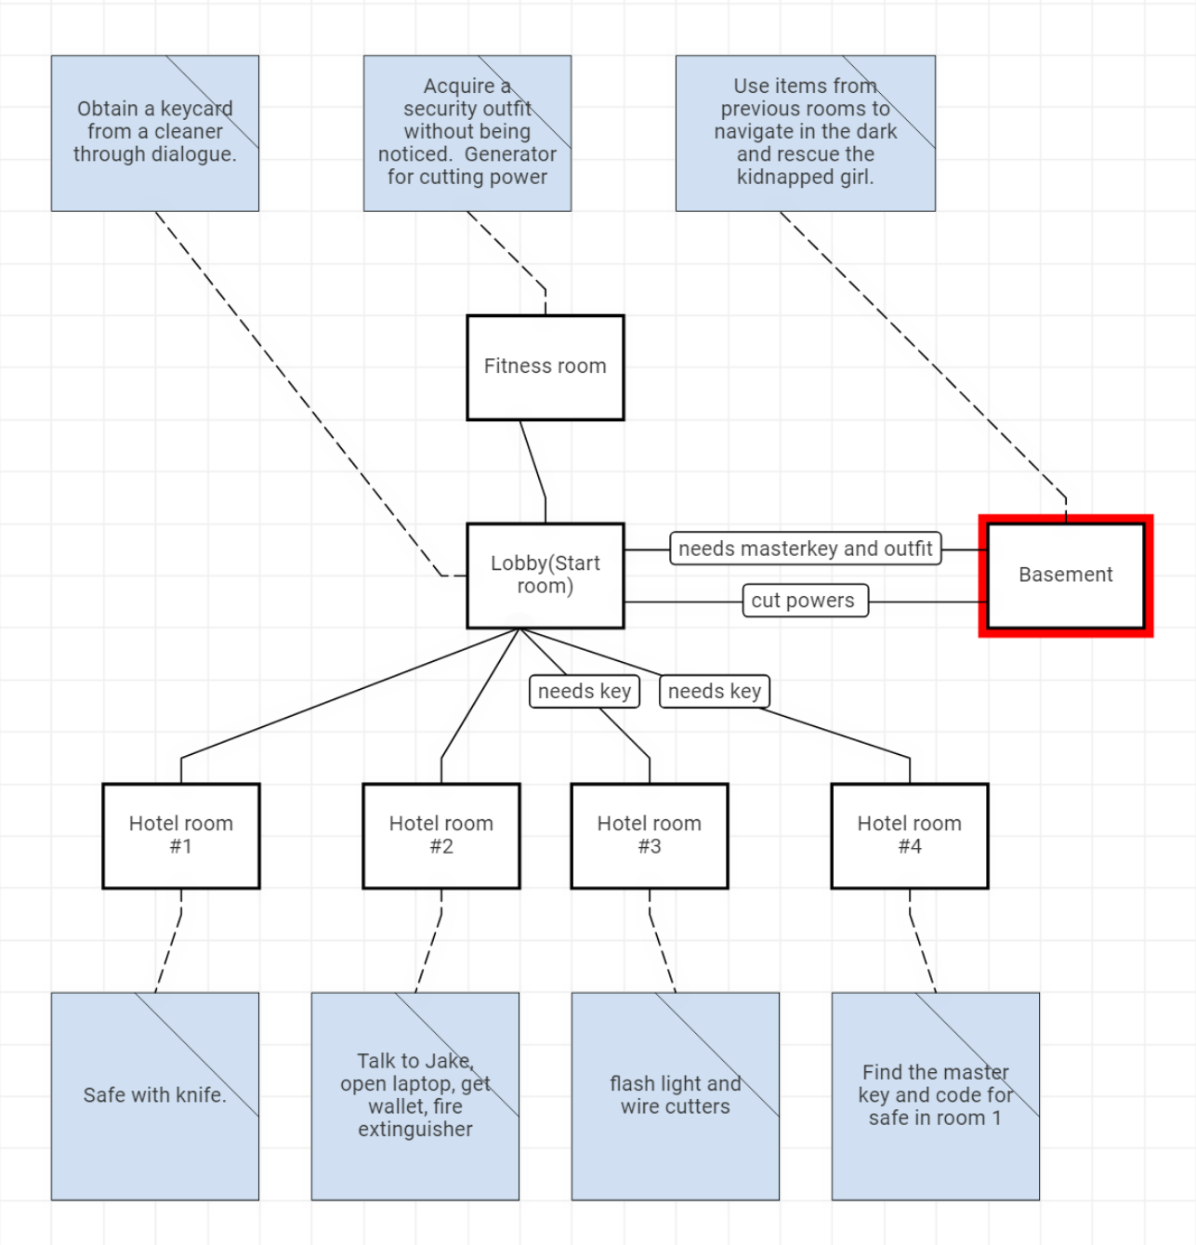
Gameplay overview

Slide 4
DEMO

Slide 5
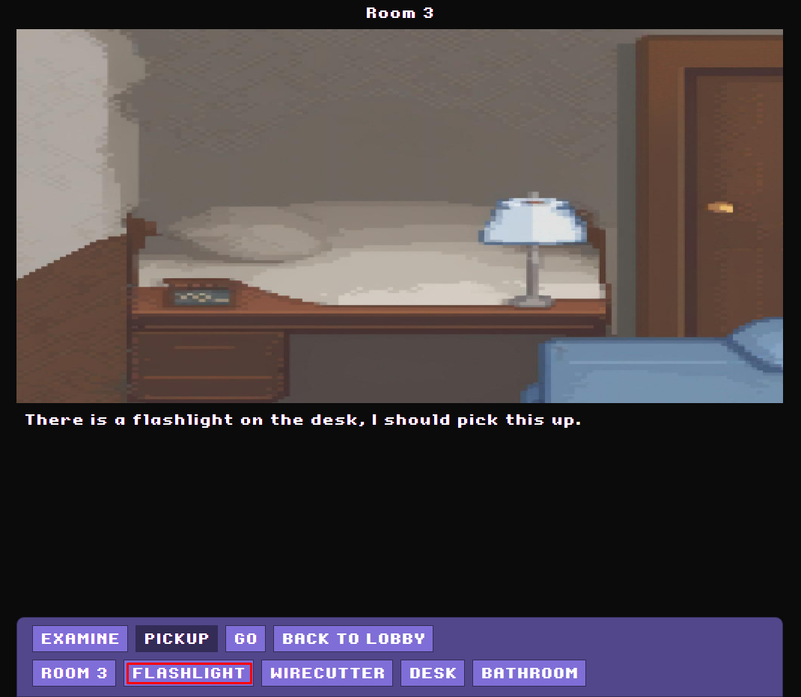
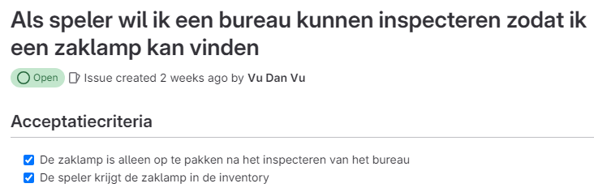
USER STORIES -
VU DAN VU

Slide 6
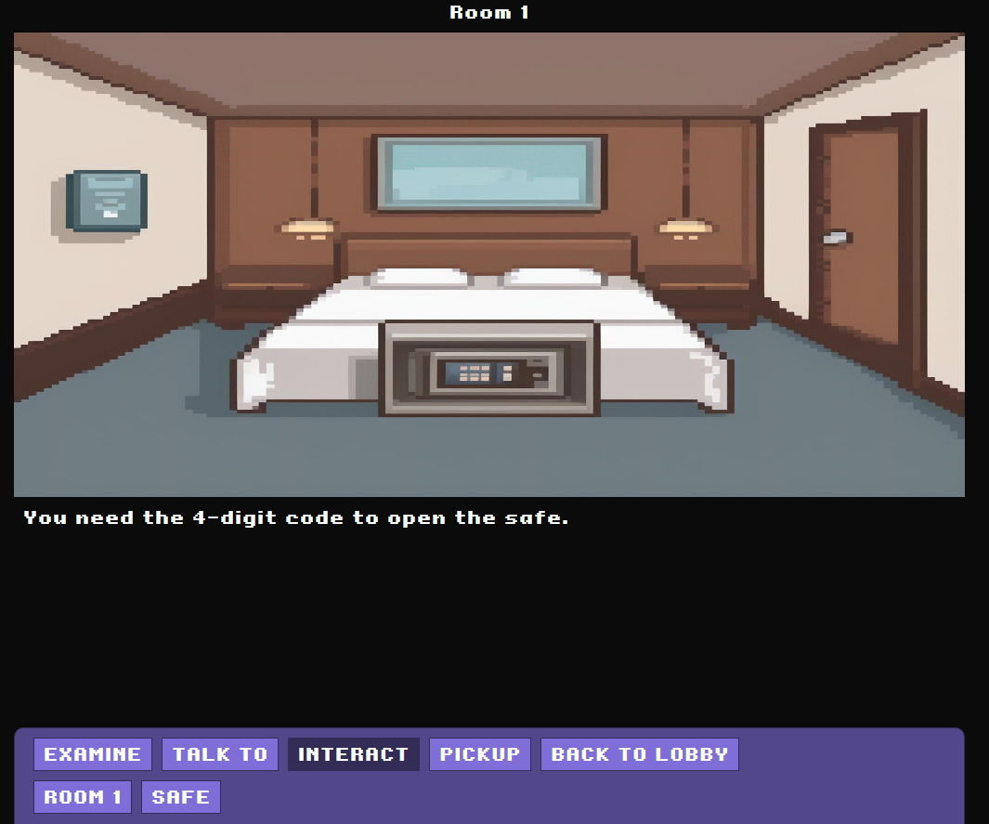
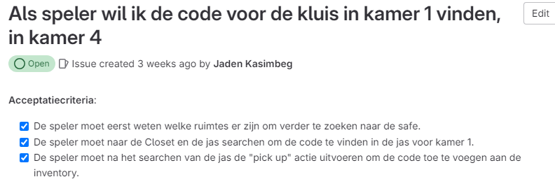
USER STORIES -
JADEN KASIMBERG

Slide 7
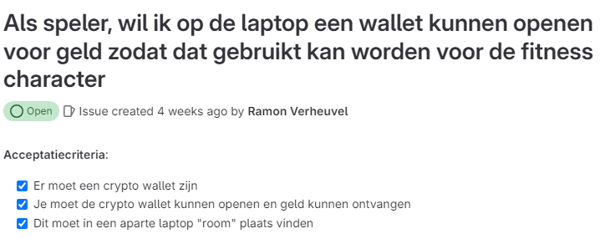
USER STORIES -
RAMON VERHEUVEL

Slide 8
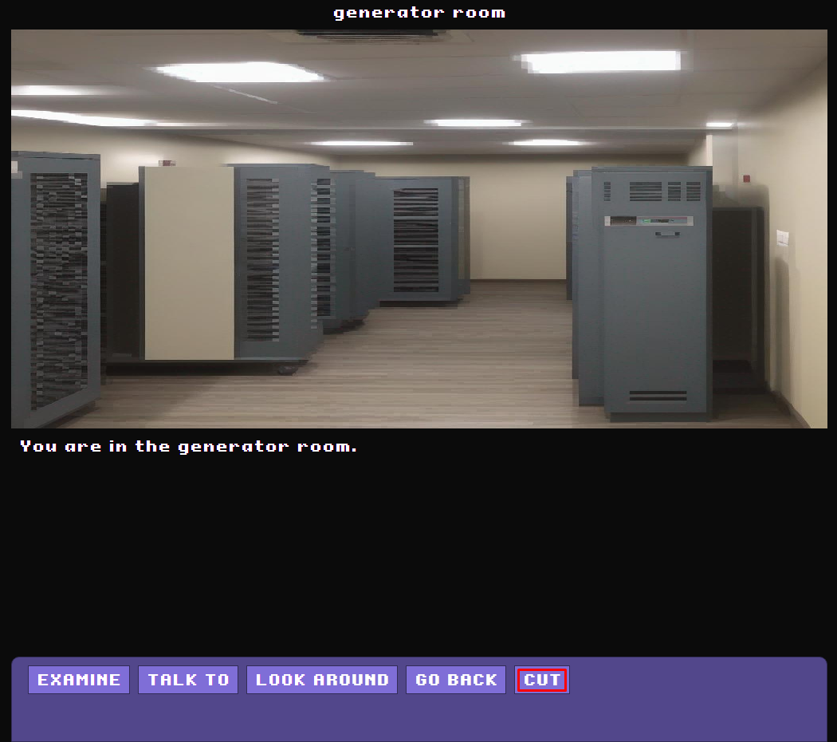
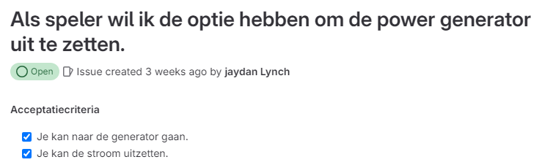
USER STORIES -
JAYDAN LYNCH

Slide 9
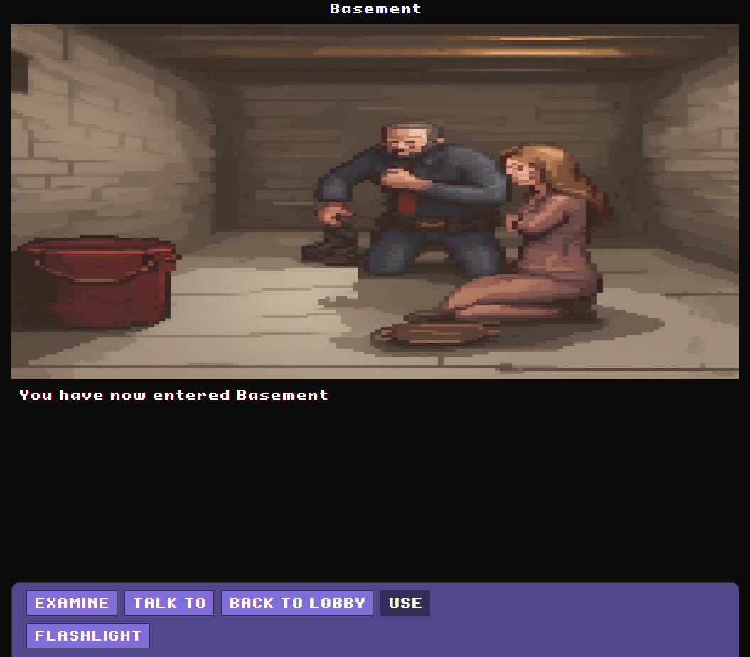
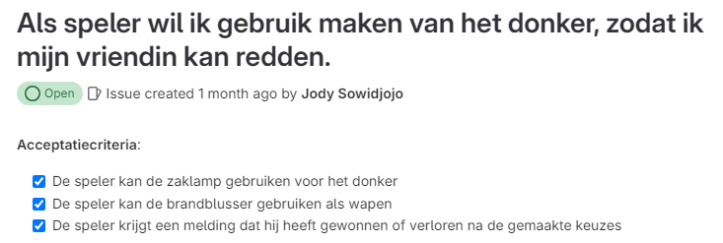
USER STORIES -
JODY Sowidjojo

Slide 10
BEDANKT
Jody Sowidjojo
Jaden Kasimbeg
Vu Dan Vu
Jaydan Lynch
Ramon Verheuvel

